Slide 1
设计数据挖掘的研究方案
出题教师: 杨昆
2017年12-24日24:00前邮件提交
到76411398@qq.com

Slide 2
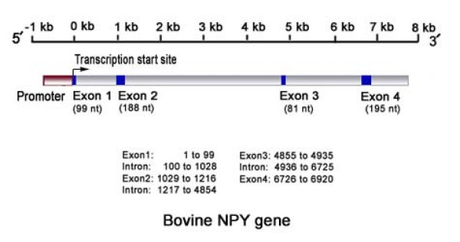
数据及有关的生物概念-基因
基因及其注释数据
基因
转录开始位点TSS
内含子

Slide 3
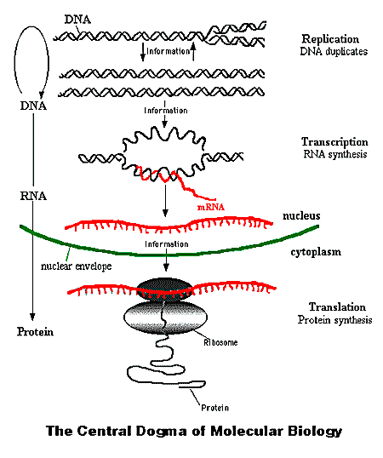
数据及有关的生物概念-基因表达
基因表达

Slide 4
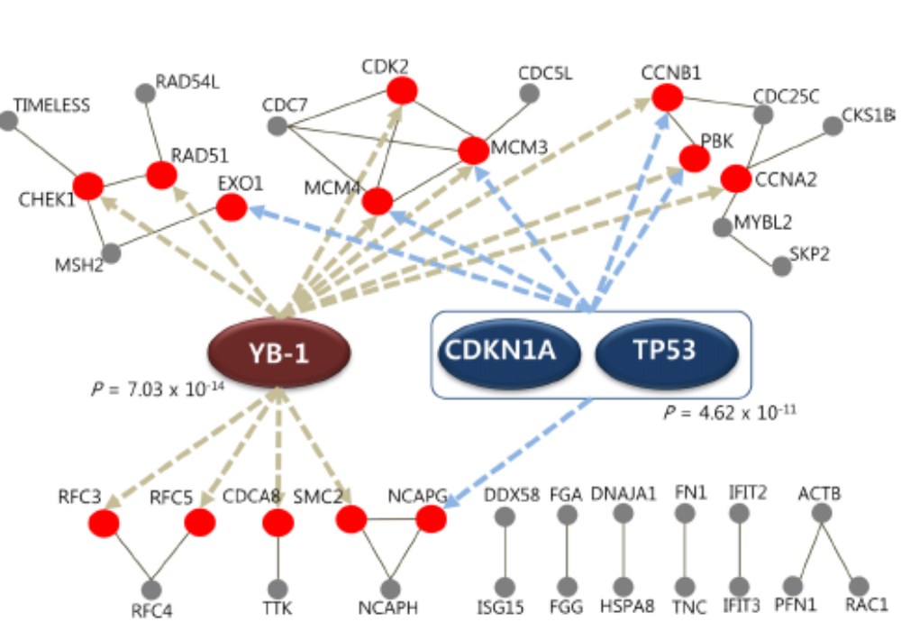
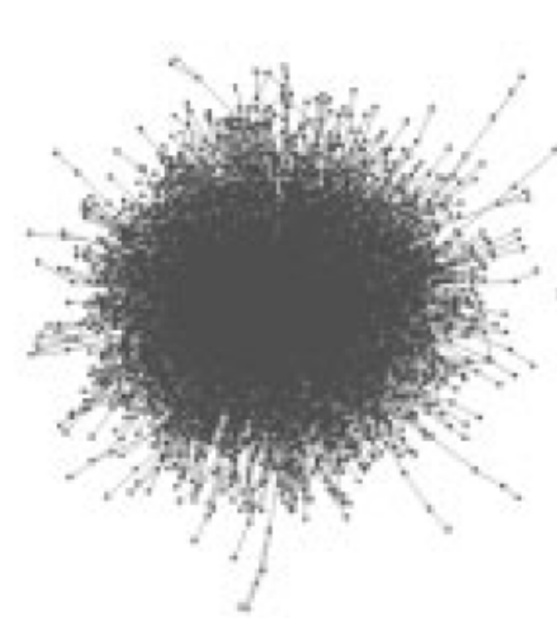
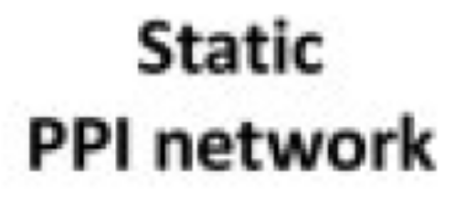
数据及有关的生物概念-蛋白质/互作
蛋白质/互作

Slide 5
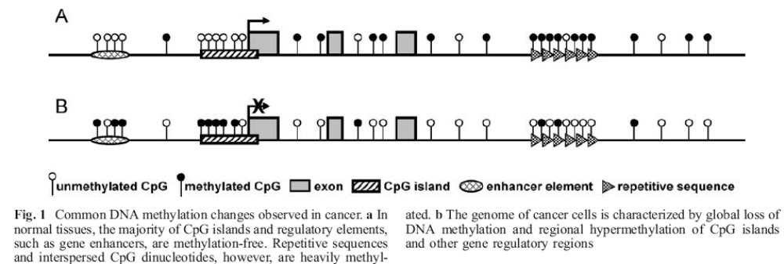
数据及有关的生物概念- DNAm
DNA甲基化- DNAm
  在DNA甲基化转移酶(DNMT)的作用下，在基因组CpG二核苷酸的C胞嘧啶5‘碳位共价键结合一个甲基基团
  人基因组序列大约含2千多万CpG位点，大约60%的位点被甲基化

Slide 6
已有的数据
基因及其注释数据
基因表达数据
DNA甲基化数据
蛋白质互作数据(网络)

Slide 7
目前已存在的方案
识别年龄关联甲基化区域age-DMR,分析含有age-DMR的基因是否存在差异表达DGE
  Age-DMR识别算法(使用现存算法即可)
  分析(Nature Communication2014, PLOS Genentics2015, Scientific Reports2015)
利用蛋白互作网识别年龄关联gene
  2014-bio-dynamic networks reveal key players in aging.pdf
研究age关联甲基化在蛋白互作网中拓扑特性
  2013-pnas-Distinctive topology of age-associated epigenetic drift.pdf

Slide 8
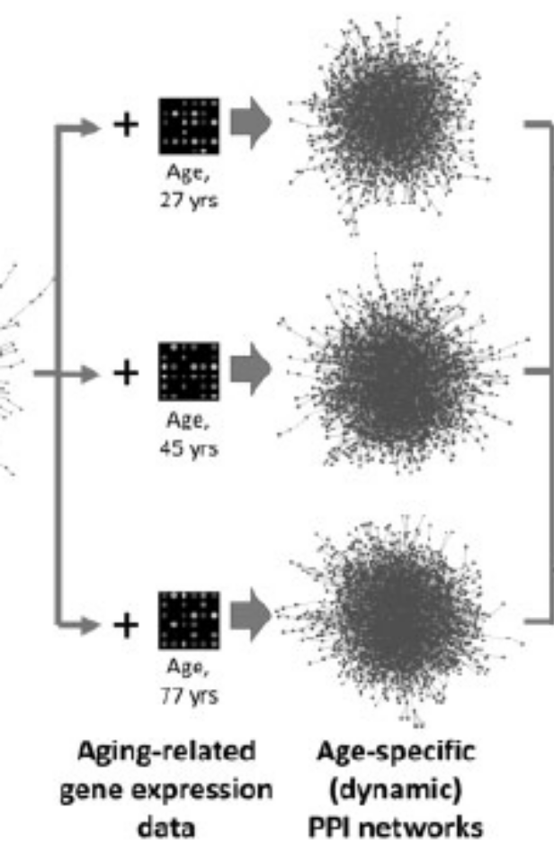
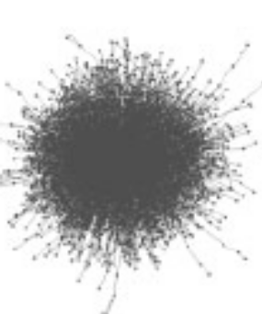
动态蛋白网络识别年龄关联基因-1
主要的基因表达数据
  20岁-99岁的37个不同岁数的人的表达数据
Static PPI network-顶点(基因)
age1
基因1
基因2
…
基因n
age2
基因1
基因2
…
基因n
age36
基因1
基因2
…
基因n
age37
基因1
基因2
…
基因n

Slide 9




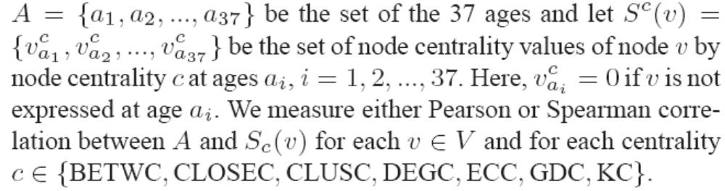
动态蛋白网络识别年龄关联基因-2
age1
age2
age36
age37

Slide 10
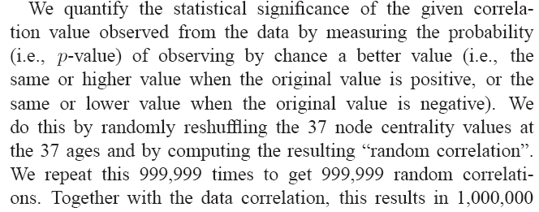
动态蛋白网络识别年龄关联基因-2

Slide 11
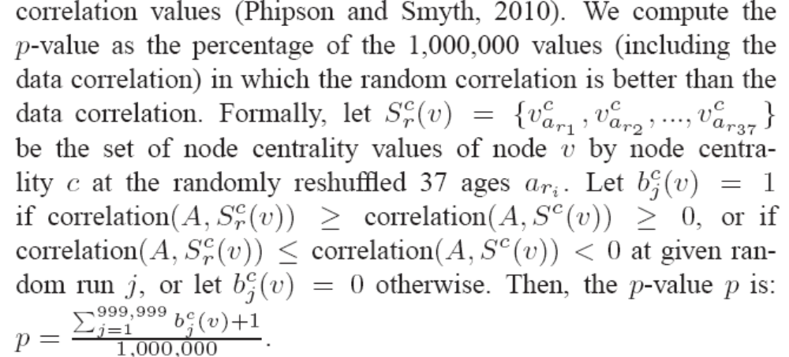
动态蛋白网络识别年龄关联基因-2
具体参考
  yd-2014-bio-dynamic Networks reveal key-Supplement.pdf 的S1.7节

Slide 12
动态蛋白网络识别年龄关联基因-3
研究框架
  以static PPI网络为基础,基于表达数据算出具体年龄上active的基因
  从PPI网络导出,以具体年龄上active的基因为顶点的导出子图. 得到age-specific PPI网
  对37个中的每一个age-specific PPI网,计算每个顶点的七种指标,然后与随机枚举的结果比,算出p-value小的顶点;
    这些统计上重要的node(gene)就是age-related gene
  对预测出的age-related genes进行一系列验证
    (ground truth, literature validation等)

Slide 13

研究age关联甲基化在蛋白互作网中拓扑特性
数据：protein interaction network(PIN), DNA甲基化数据,基因表达数据 等
思路
  根据年龄变化的DNAm数据算出启动子上年龄关联的甲基变化的基因GAMPs(类)
  其他类别的基因
  在PIN网中,计算GAMPs的拓扑特性(主要是connectivity度和centrality两个指标),与其他基因类相比较,得出类别GAMPs的特点

Slide 14
age-DMR的基因与基因差异表达
Nature Communication: 2014-Age-related variations in the methylome associated with gene expression in human monocytes and T cells.pdf
  线形回归模型识别Age- and cis-gene expression-associated methylation sites(age-eMS)
  Age-eMS tend to be hypomethylated with older age, located in predicted enhancers and preferentially linked to expression of antigen processing and presentation genes.

Slide 15
age-DMR的基因与基因差异表达
2015-Age-related profiling of DNA methylation in CD8+ T cells reveals changes in immune response and transcriptional regulator genes.pdf
  The majority of age-related hypermethylated sites were located at CpG islands of silent genes and enriched for repressive histone marks.
  Specifically, in CD8+ T cell subset we identified strong inverse correlation between methylation and expression levels in genes associated with T cell mediated immune response and differentiation.

Slide 16
age-DMR的基因与基因差异表达
2015-plos genet-An Integrative Multi-scale Analysis of the Dynamic DNA Methylation Landscape in Aging.pdf
  年龄相关的DNA甲基化的整体模式是独立于血液细胞成分构成的改变
  Most age-DMRs do not affect expression of target gene
    Focusing on DNAm levels mapping to within 200bp of the transcription start site (TSS) or 1st exon. However, we did not find any global statistical significance between the statistics of differential DNA methylation and those of differential expression.

Slide 17
设计思路
学习已经存在的研究方案
两条路
  1) 努力寻找目前存在的方案的缺陷/缺点
    不足
  2) 寻找目前方案不能处理(没有考虑)的问题
    新问题
根据某出发点,设计自己的挖掘方案

Slide 18
挖掘的研究方案的写作提示
设计研究方案Proposal
  具有独创性,唯一性
  逻辑严密;符合常识/生物规律
写一个word文档
  可以用(流程)图/表等来说明方案
描述清楚:
  (基于/输入)数据是什么
  目标是什么(输出/即具体是个什么问题)

